Slide 1
点燃
品牌私域运营中心
由内容到框架思维
部门：策划一部
姓名：杨平
花名：叁商
最专业的品牌私域运营服务商
帮你管理最有价值的用户资产

Slide 2
目录
什么是内容？
狭义的内容与广义的内容
内容对于用户、品牌的作用
内容的产出与框架思维
什么是框架思维？
如何搭建框架思维？以内容产出为例

Slide 3
思考
什么是内容？

Slide 4
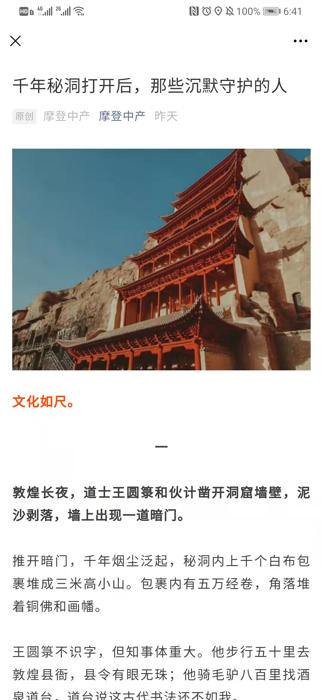
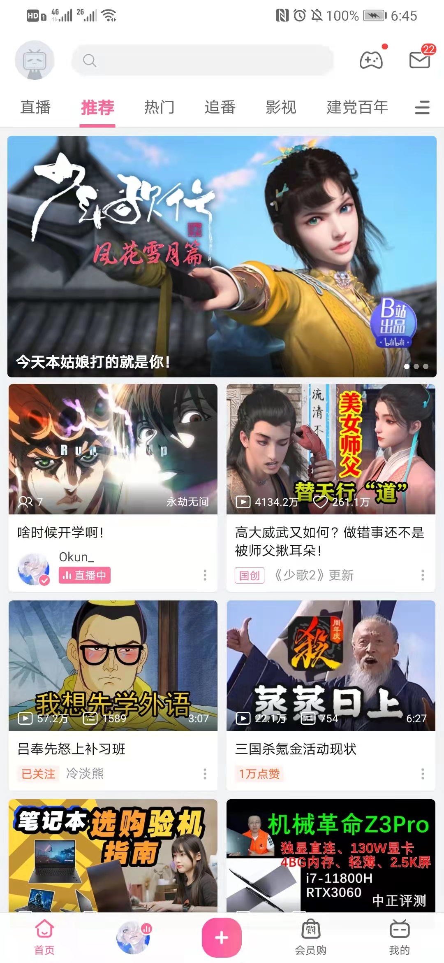
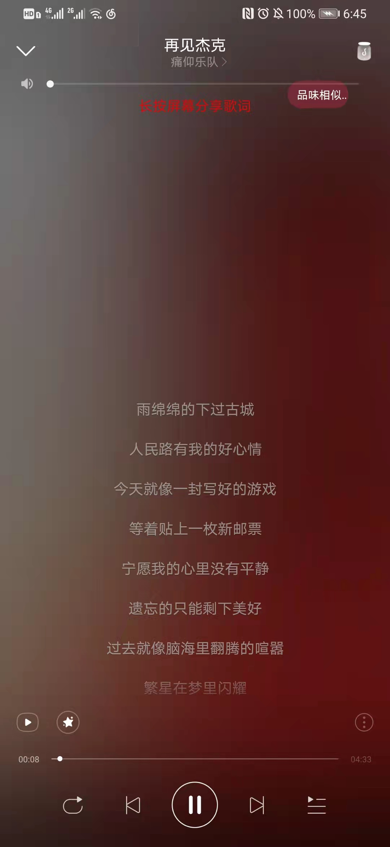
常规意义上的内容
一篇文章
一段视频
一张图片
一首音频

Slide 5
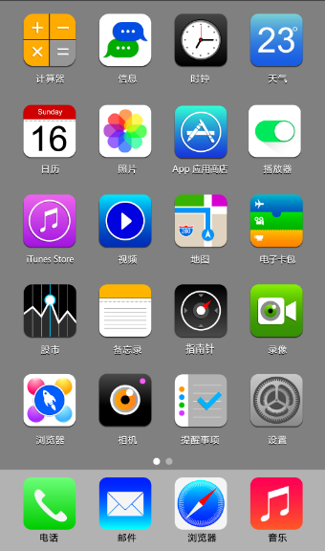
狭义的内容与广义的内容
狭义的内容：
以文字、声音、图片、视频为传播媒介从而进行传播的文字、声音、图片、视频
广义的内容：
内容的基本定义：事物所包含的实质性事物，在这个逻辑上，我觉得可以衍生出一个定义叫：大内容观
我们写下的文字、听到的歌、看过的电影这是内容，
我们使用的产品，APP、护肤品、矿泉水等这也是内容
我们感受过的服务、听过的课程同样是内容
这个概念衍生出一个理论：产品即内容，业务即内容、服务即内容
唯一的区别：生产结构+执行模式+体验维度有差别，但是目的却殊途同归
APP界面与一瓶水

Slide 6
内容的作用
1
2
用户端
品牌端
兴趣与知识
触点与链接
用户端：内容给予用户的是：情绪、共识、建议、知识、见解、是方式或者说是方法、是对未来的幻想、是对生活的剥析、是对文明的探讨、是对星空的仰望
在内容层面，用户都是感性以及被动获取的。他们感知不到什么定位、逻辑、策略，他们只会直观感受到这篇内容能收获到什么，他们在乎的是内容本身，单纯的体验者以及感知者
品牌端：对于品牌来讲，内容是触达用户的核心媒介，内容在品牌端需要完成的是：策略的体现、信息的传递、概念的塑造、价值观的传递
品牌需要内容去与用户进行对话、劝说、引导、引诱……所以对于品牌来讲内容需要结构定式输出。

Slide 7
内容与架构思维
内容是如何产出的？

Slide 8
用内容产出思维搭建框架结构
一篇内容产出到发布的执行路径，便是一个简单的框架模型
策略层
1：这篇内容的目的是什么？
2：行业态势、产品宣发是什么样的情况
3：目标受众喜欢什么的风格
执行层
4：内容诠释的主体有什么特征、特点
5：选题的方向制定
6：采用什么结构（起承转合）
7：需要什么素材来进行配套，需要寻找哪些内容来进行参考
8：开始动手产出内容
分发层
9：内容发布在什么地方
10：需要什么样的运营模式，互动方式
11：复盘内容数据
为什么？
如何做？
结果？

Slide 9
什么是框架思维
问题：
你身边有没有这样的人，不论遇到什么问题，能都马上找到各种切入点、把问题进行拆解，给出自己的思考和解决方案。
什么是框架思维：
在我们做事之前，一定要本着给事情设定框架的想法去行动，把事情的大体方向给约束、聚焦好，并以一定的结构把事情的质量给支撑起来，保证事情能够正常往好的方向进行，不让事情被搞砸。
框架式思考就是用一个固定的架子来思考问题。如果之前你的思考是一条直线（问什么答什么），框架式思考就像是盖房子（一层一层的推理）。
框架思维的特点：
1：能够直接抓住事件的核心目标进行拆解
2：能够清晰倒推事件的执行流程
3：能够从事件的各种纷杂事务中厘清事件的脉络
4：事件点化，具备拆解能力

Slide 10
用内容创作流程，拆解框架思维
策略层解决为什么的问题，而为什么是需要剖析目标、目的、对象
1：明确分析对象
分析对象：我们需要什么样的受众？这群受众喜欢什么样风格？
分析对象的定义：在什么条件下，什么样的用户才算此次内容、活动的核心受众，比如：流失用户的界定
2：明确分析目的
核心目的是什么？：为什么要产出这篇内容、举办这场活动？
目标受众是谁？对谁负责？：写给CEO的内容与写给用户的内容完全是两个方向，写给甲方的内容与写给乙方的内容也是两个方向，目标受众不一样，事件的执行方式、产出方式、闭环链路都不一样
确定衡量标准：这篇内容的哪些数据决定了内容可行性，一场活动的考核的标准是停留在参与人数还是用户增长？
3：明确分析目标
这个目的下的优先级+执行路径：完成目的需要做的工作非常多，只有梳理出优先级问题，才能有节奏的推进，例如写一篇文章，核心优先级就是确定选题，确定后才能进行下一步
所需要的辅助 ：一篇文章需要的素材，一个项目所需的配合，都需要提前梳理
分析目标

Slide 11
用内容创作流程，拆解框架思维
执行层解决如何做的问题，是需要通过拆解环境进行单点执行
1、确定问题
在创作内容的过程中，需要给内容确定一个核心的主题，内容的整体脉络都基于这个主题去延伸。确定选题的过程，就是找准问题的过程，甚至在流程上已经去到解决问题的环节。
2、结构化梳理问题
产出一篇内容确定选题仅仅只是确定了大方向，还需要去寻找产品的切合点，热点的方向，资料的嵌入等。而寻找资料的过程，也就是梳理选题节奏的过程。
3：输出解决方案
确定好目标、受众、梳理好节奏后，创作内容的时候需要思考的是创作路径的问题，需要设计起承转合等问题。而对标活动或者项目中，节奏则来到细节规划，比如时间、节奏、方式
比如私域运营，到这个环节则需要输出具体的SOP
界定问题

Slide 12
用内容创作流程，拆解框架思维
分发层的数据构成结果向，通过抽取不同事件核心维度来体现
1：数据收集
数据是执行层面的结果导向，对于内容端来讲，各方的数据汇集能够直接体现平台用户的接受程度。但是对于项目来讲，多方的数据源是相辅相成的，数据信息越多问题越容易定位清晰，同时需要判定哪些数据源具备准确性和实效性，哪些数据具备长尾性以及不可标本性
2：构建分析框架
数据分析是基本功，但是不同的事物数据分析的主体不一样，比如公众号我们需要分析打开率以及分享率，但是抖音则需要分析完播率。所以我们需要构建自己的分析框架
1：罗列你对已界定问题的逐级拆解。
2：判定各问题分析方向及优先级顺序。
3：支持分析的信息及数据梳理。
执行成果

Slide 13
评分
点燃
开场收尾
30%
语言
内容
20%
30%
20%
时间
扫码为我进行打分哦~

Slide 14
点燃
品牌私域运营中心
最专业的品牌私域运营服务商
帮你管理最有价值的用户资产
Wei Zi Jun
+86 139 0227 0098
WeChat
510970969@qq.com

